Slide 1

第6章 信号的运算和处理
6.1 基本运算电路
6.3 有源滤波电路
Notes:
本节课的教学目的：
1、掌握运算电路的特征，深入理解只有引入负反馈集成运放才工作在线性区，也才能实现信号的运算；
2、熟悉常用运算电路的运算关系；
3、了解模拟乘法器，熟悉由模拟乘法器组成的运算电路；
4、理解用逆运算的方法组成运算电路。

Slide 2

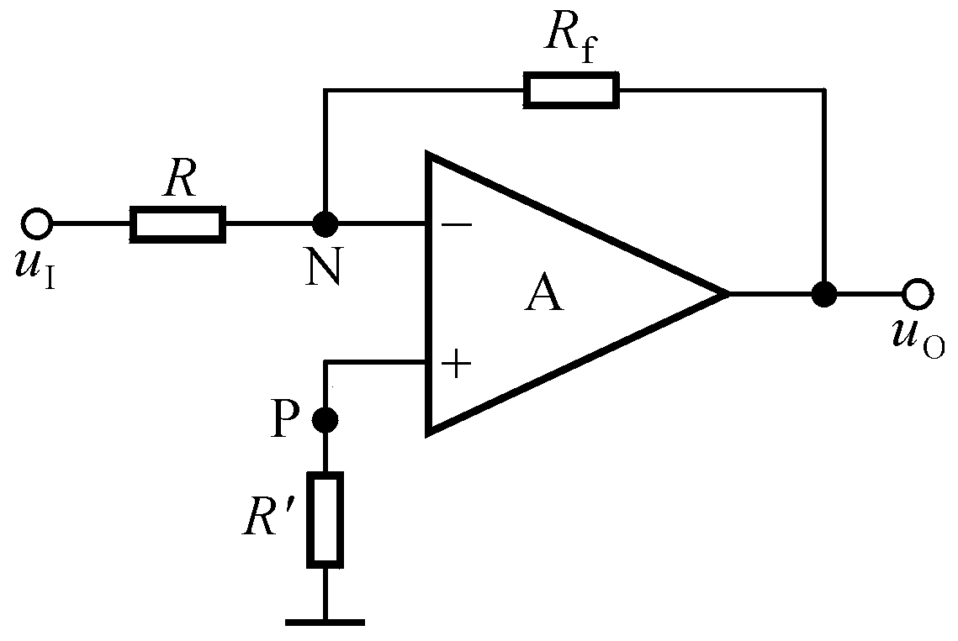

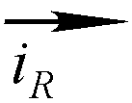
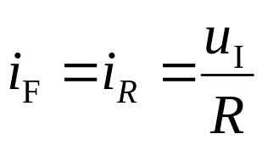

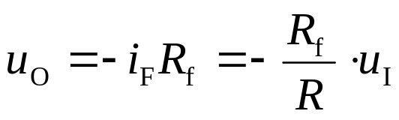
6.1.2 比例运算电路
一、反相比例运算电路
6.2 基本运算电路
i_{N}=i_{P}=0，
u_{N}=u_{P}=0－－虚地
+
_
在节点N：
(1)电路引入了哪种组态的负反馈？
(2)电路的输入电阻为多少？
(3) R’＝？为什么？
(4)当R=R_{f}时，V_{O}=-V_{I}，此时称为单位增益倒相器。
(4)若要R_{i}＝100kΩ，比例系数为－100，R＝？ R_{f}＝？
R_{f}太大，噪声大。如何利用相对小的电阻获得－100的比例系数？

Slide 3
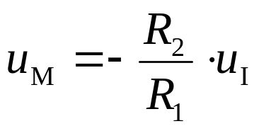
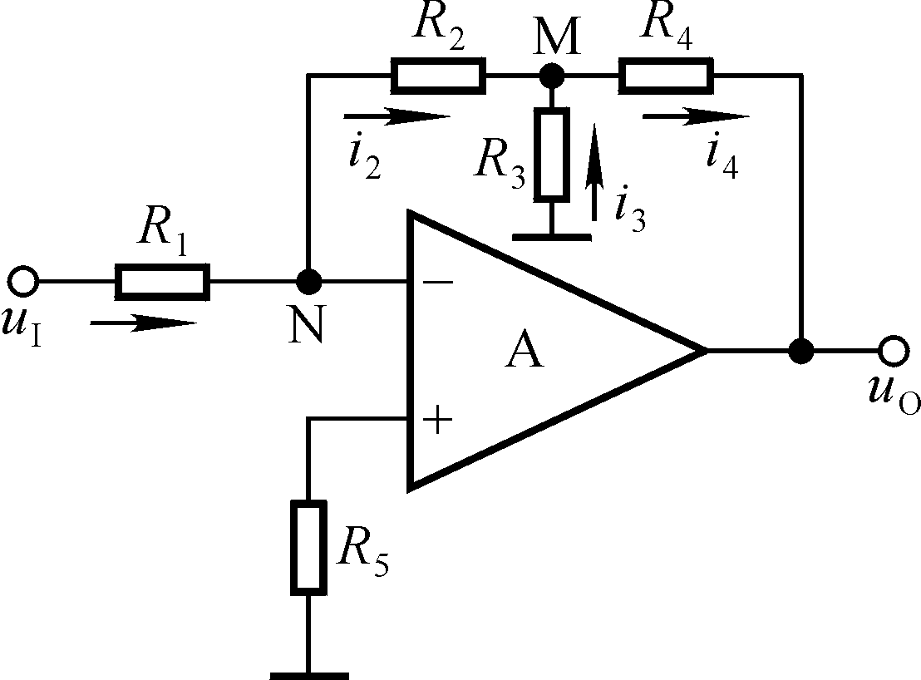

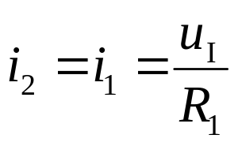
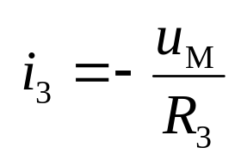
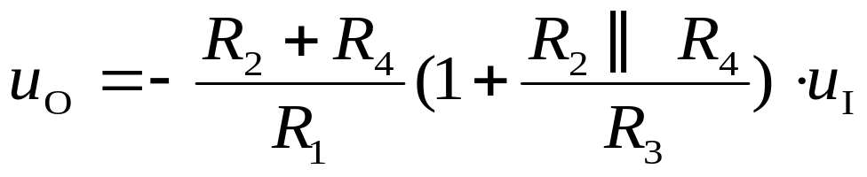
T 形反馈网络反相比例运算电路
利用R₄中有较大电流来获得较大数值的比例系数。

Slide 4
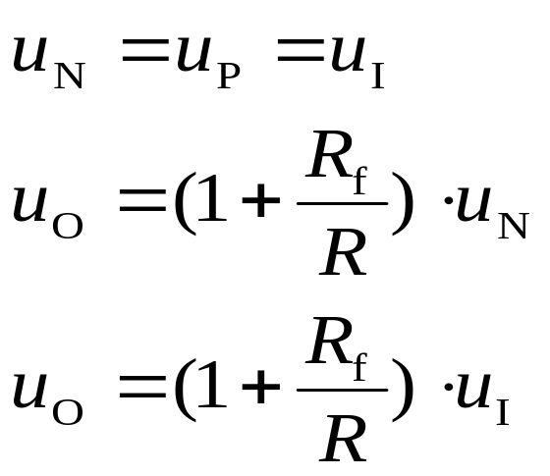
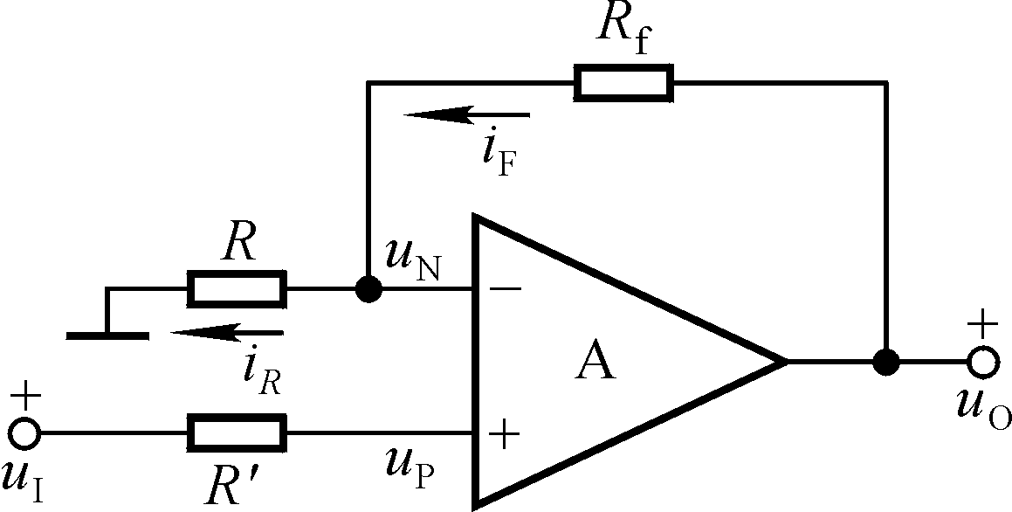
二、同相比例运算电路
(1)电路引入了哪种组态的负反馈？
(2)电阻R’＝？为什么？

Slide 5
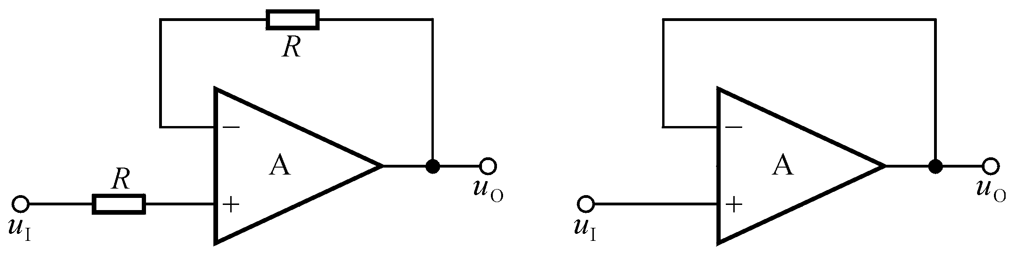
三、电压跟随器(同相比例运算电路的特例)
(a)R=∞ (b)R_{f}=0
由于运算电路中一般引入电压负反馈，在理想运放条件下，输出电阻为零，可以认为电路的输出为恒压源，带负载后运算关系不变。

Slide 6
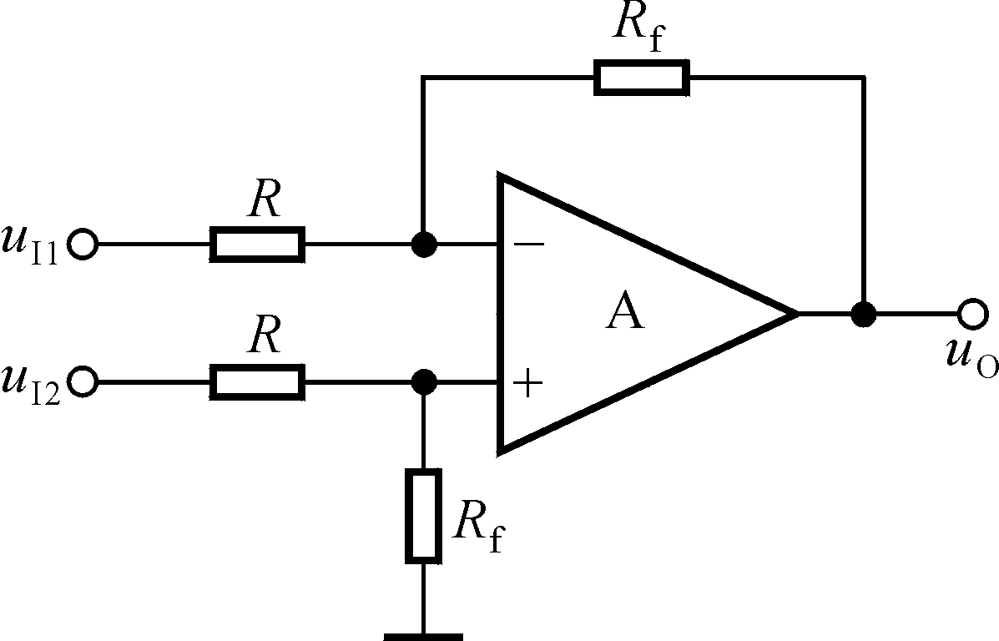
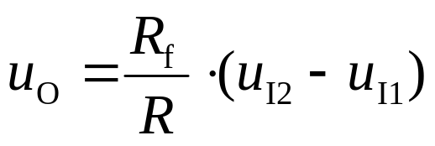
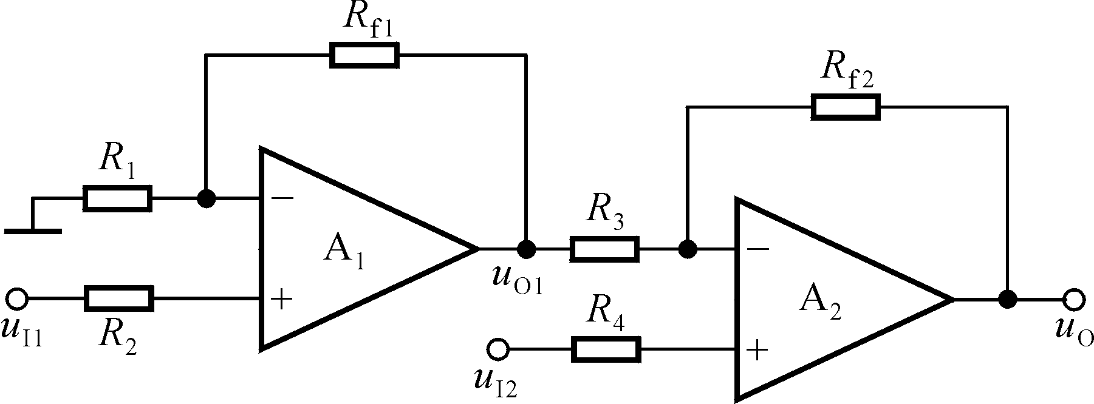
四、差分比例运算电路
实现了差分放大电路
高输入电阻的差分比例运算电路

Slide 7
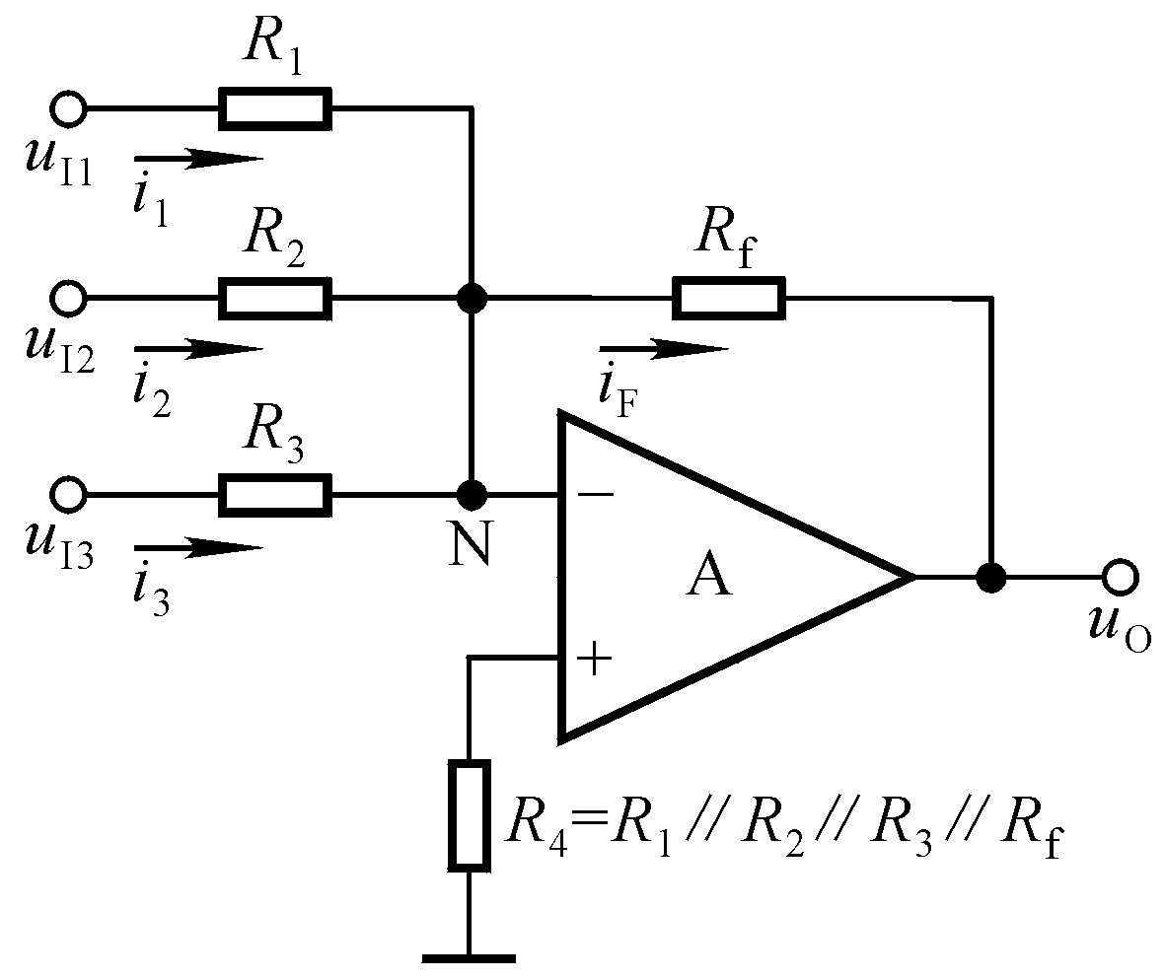
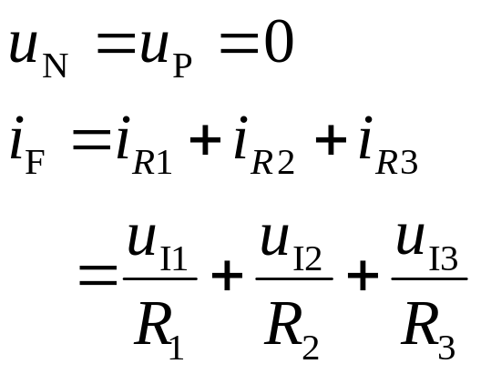
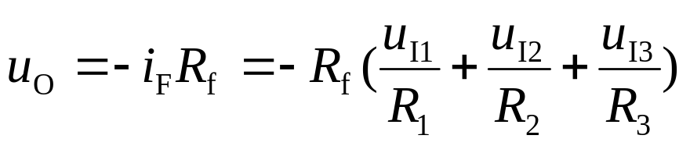
6.1.3 加减运算电路
一、反相求和运算电路
方法一：结点电流法

Slide 8
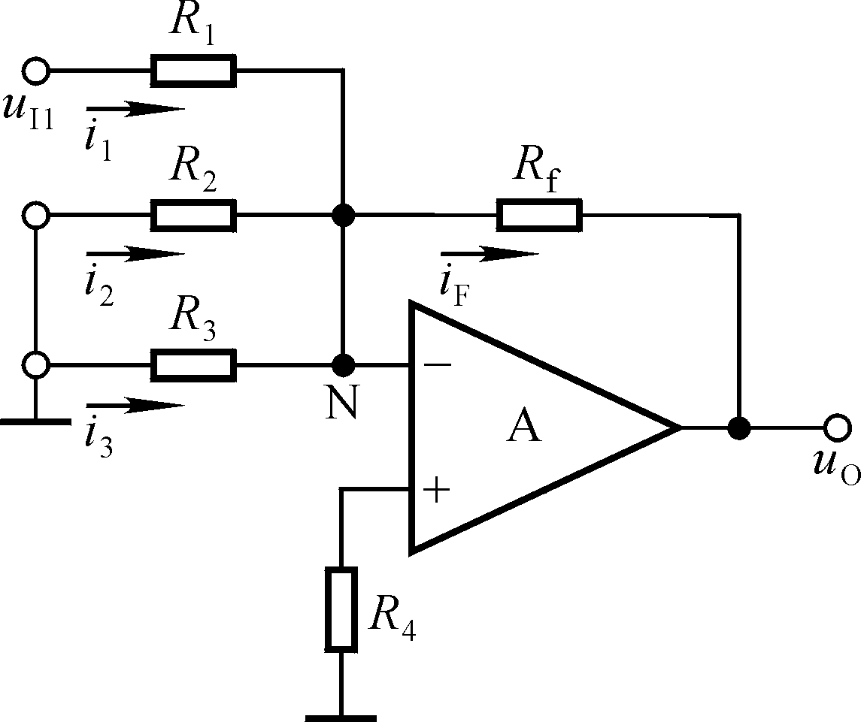
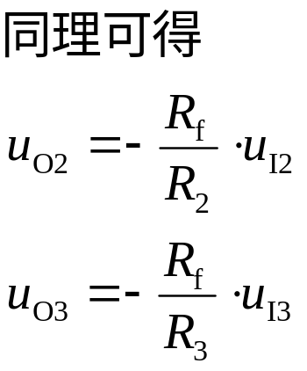
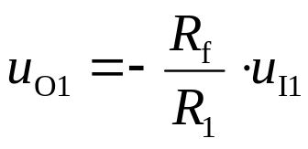
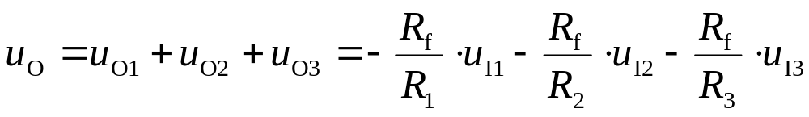
一、反相求和运算电路
方法二：利用叠加原理
首先求解每个输入信号单独作用时的输出电压，然后将所有结果相加，即得到所有输入信号同时作用时的输出电压。

Slide 9
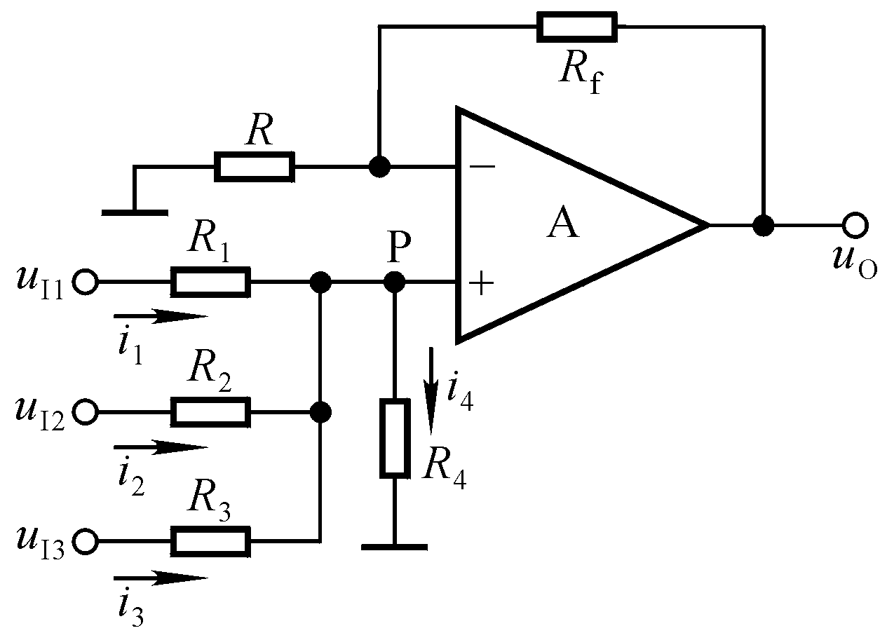
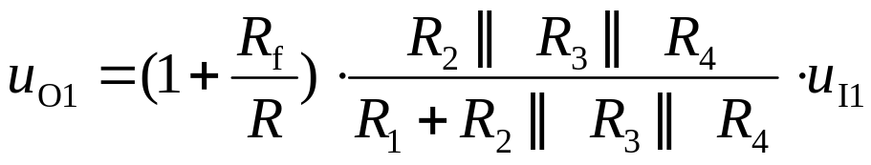
二、同相求和运算电路
设R1∥ R2∥ R3∥ R4＝ R∥ Rf
利用叠加原理求解：
令u_{I2}= u_{I3}=0，求u_{I1}单独作用时的输出电压
同理可得， u_{I2}、 u_{I3}单独作用时的u_{O2}、 u_{O3}，形式与u_{O1}相同， u_{O} =u_{O1}+u_{O2}+u_{O3} 。
物理意义清楚，但计算麻烦！
在求解运算电路时，应选择合适的方法，使运算结果简单明了，易于计算。

Slide 10

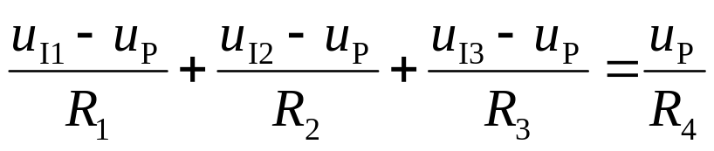
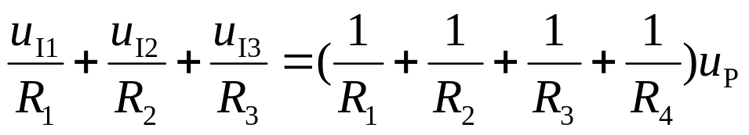
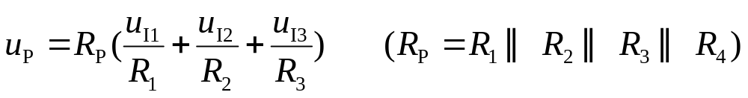
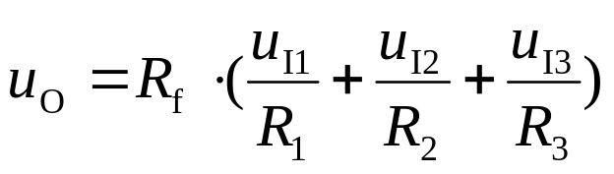
二、同相求和运算电路
与反相求和运算电路的结果差一负号

Slide 11
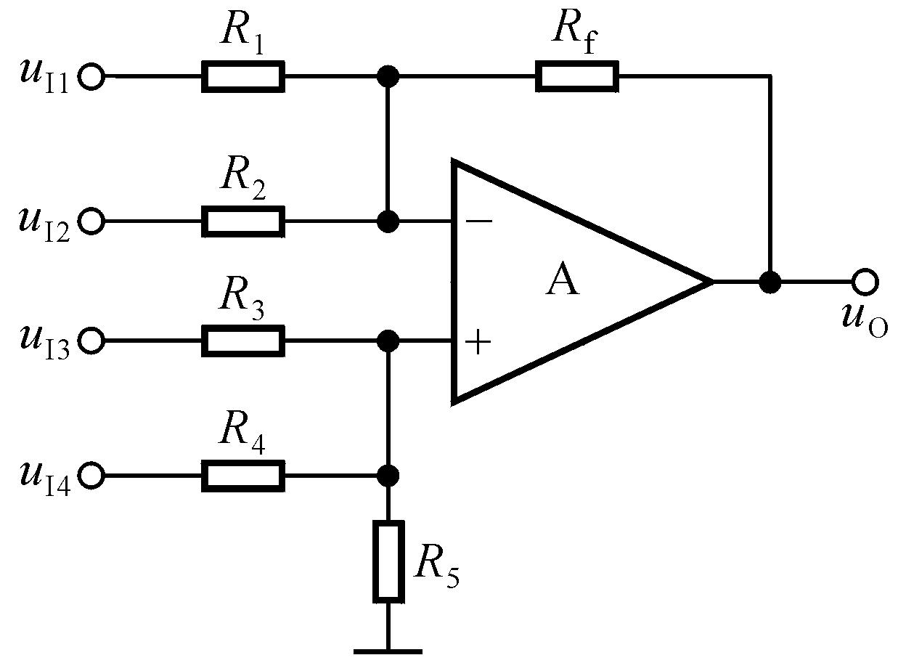
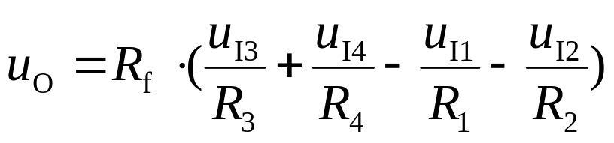
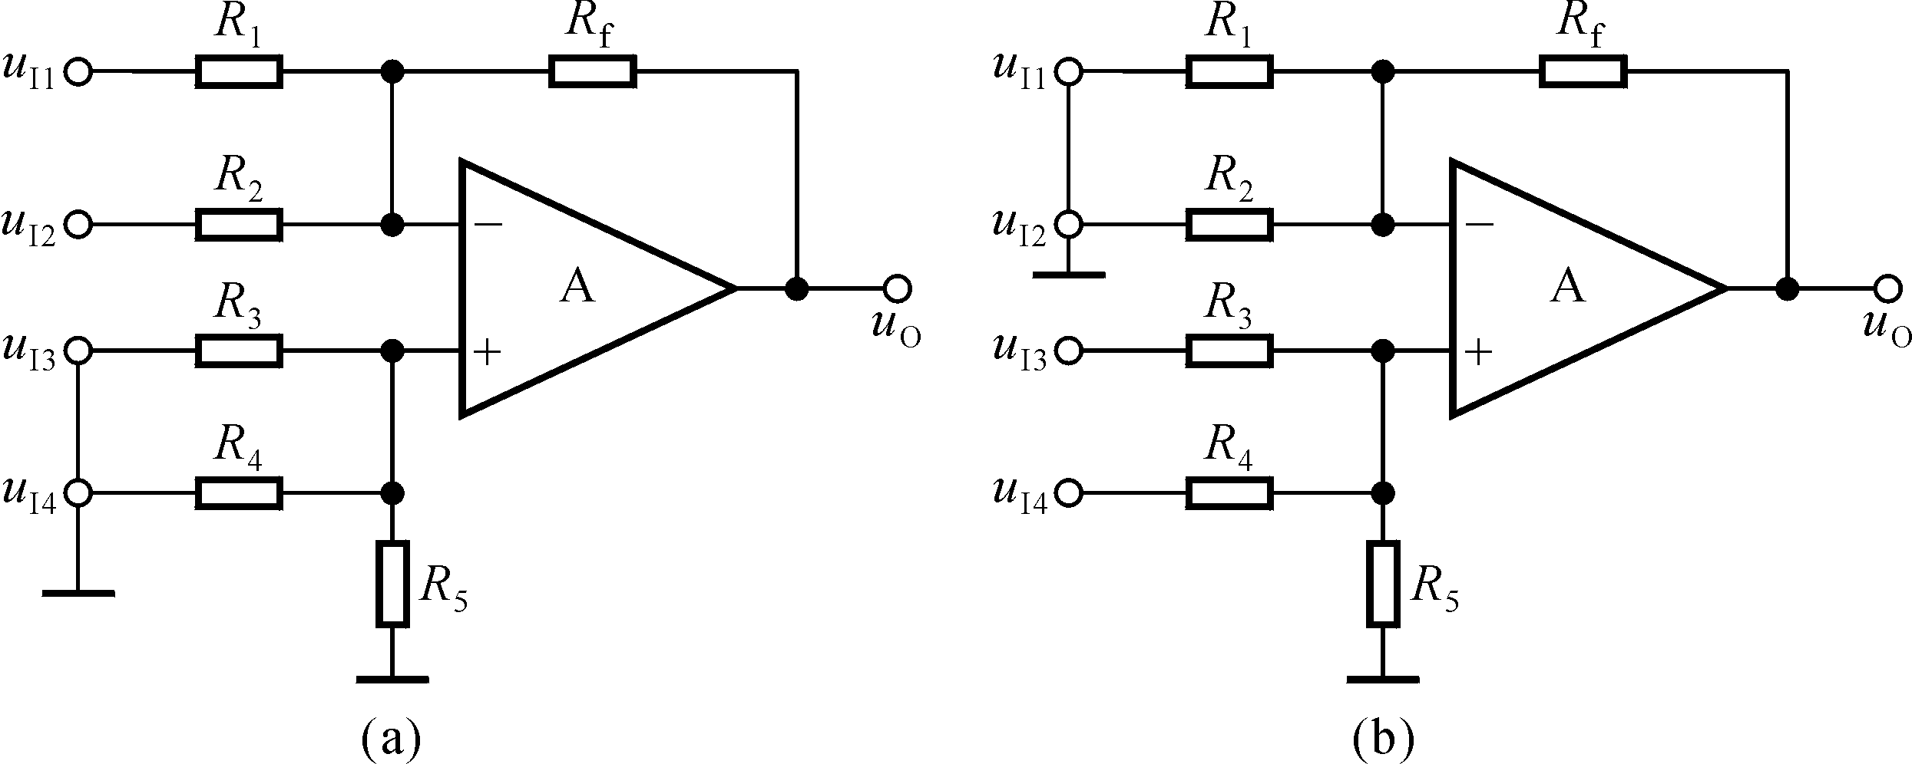
三、加减运算电路
设 R₁∥ R₂∥ R_{f}＝ R₃∥ R₄ ∥ R₅

Slide 12
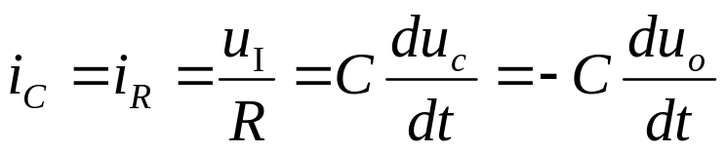

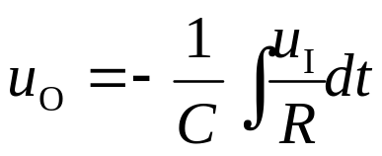
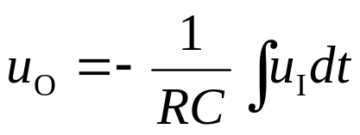
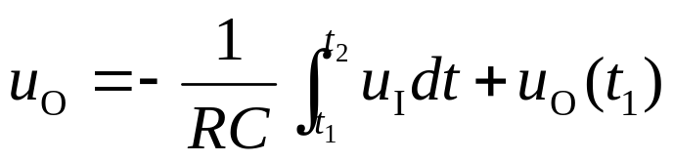
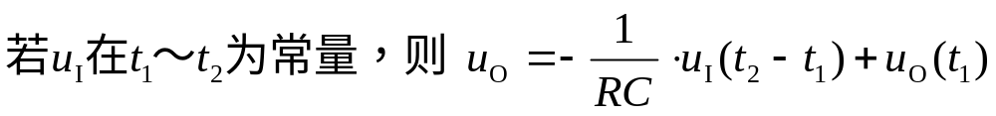
6.1.4 积分运算电路和微分运算电路
一、积分运算电路

Slide 13
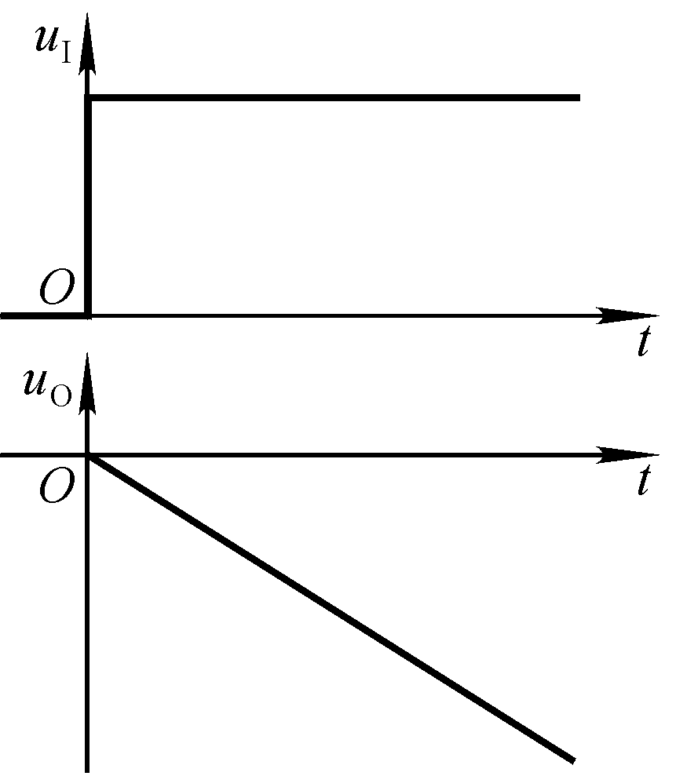
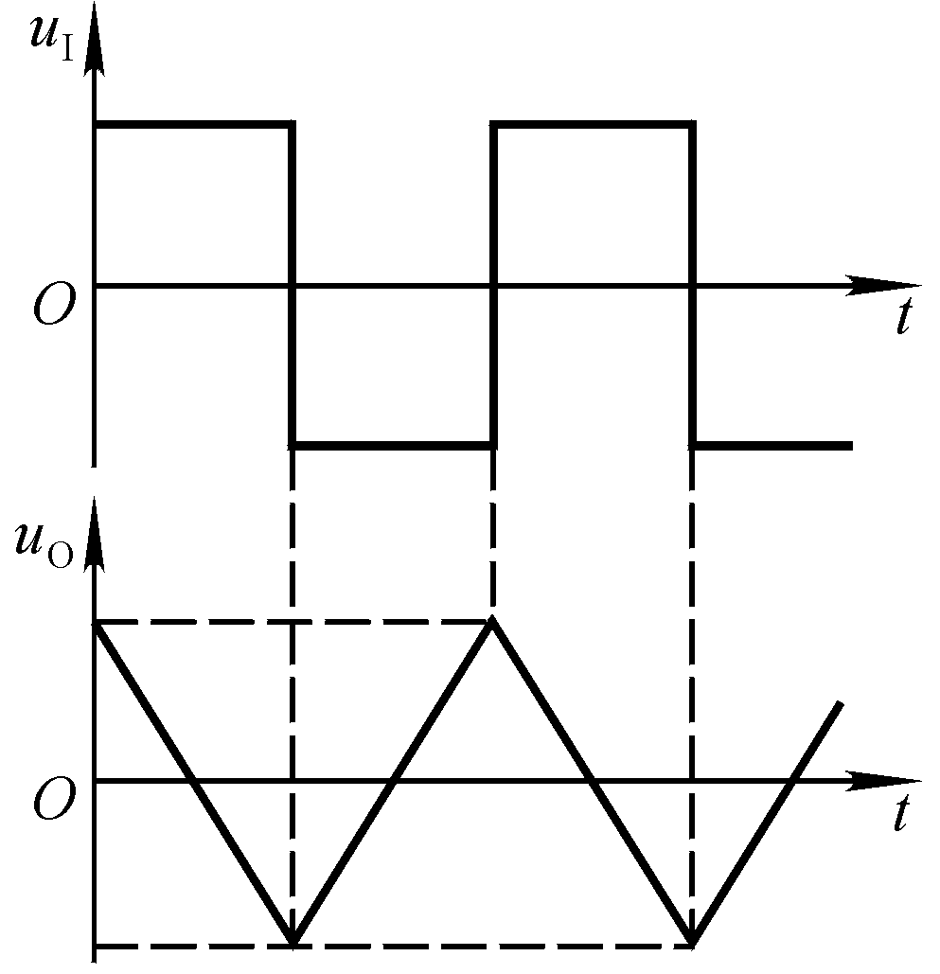
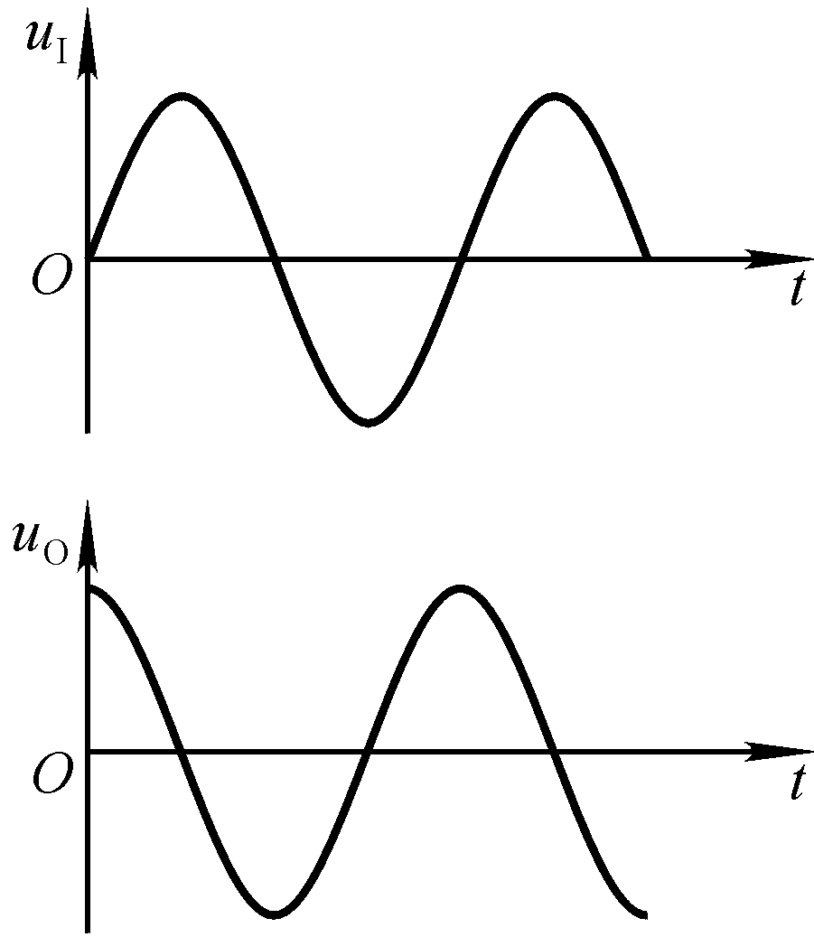
利用积分运算的基本关系实现不同的功能
(1) 输入为阶跃信号时的输出电压波形？
(2) 输入为方波时的输出电压波形？
(3) 输入为正弦波时的输出电压波形？
线性积分
波形变换
移相

Slide 14
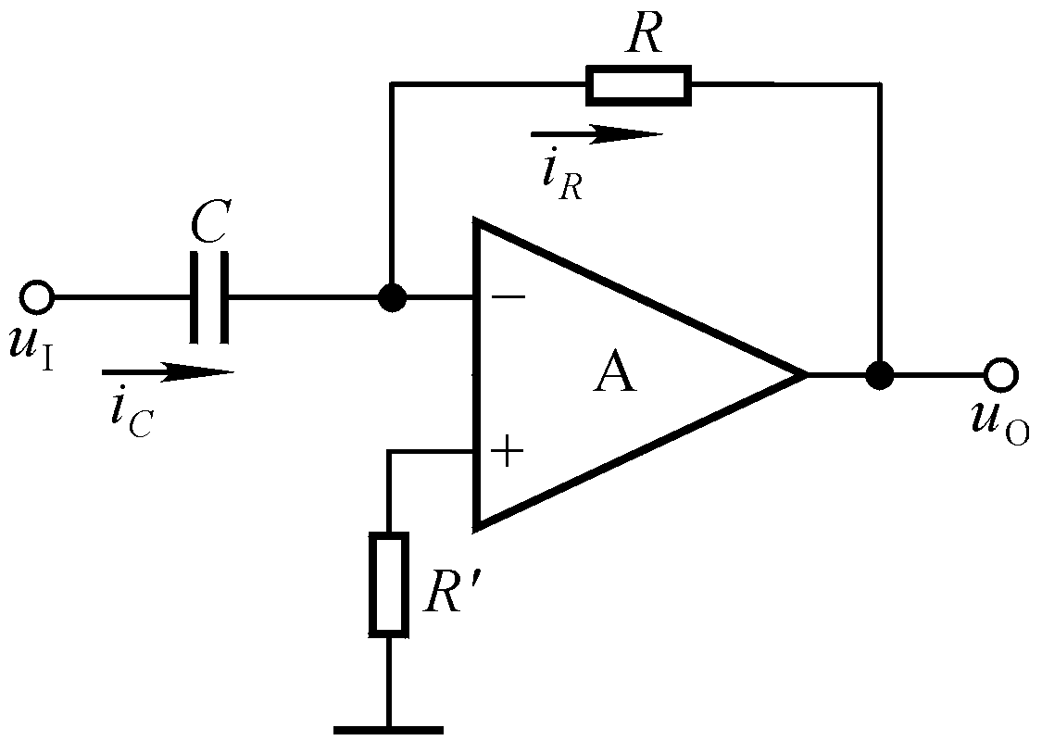
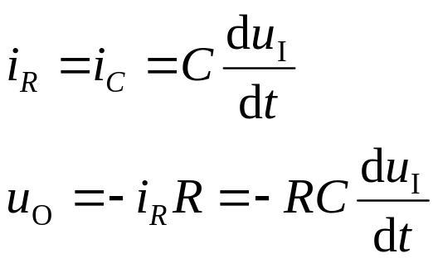
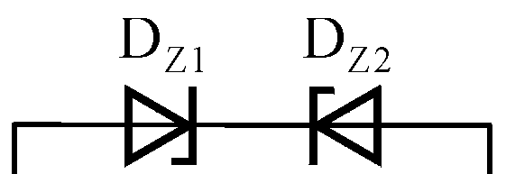
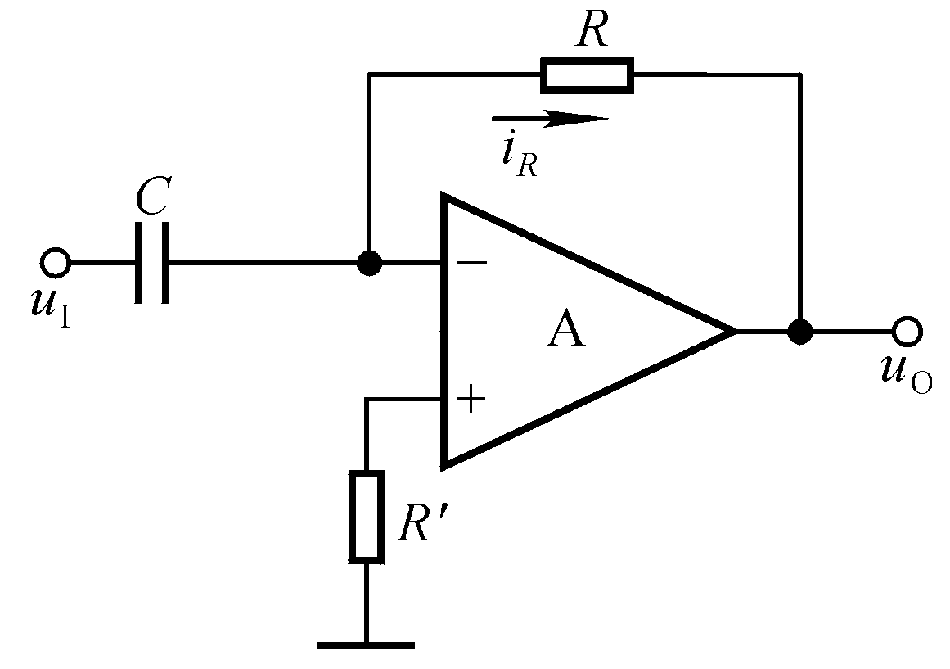
二、微分运算电路
限制输出电压幅值
为了克服集成运放的阻塞现象和自激振荡，实用电路应采取措施。
相位补偿
限制输入电流

Slide 15
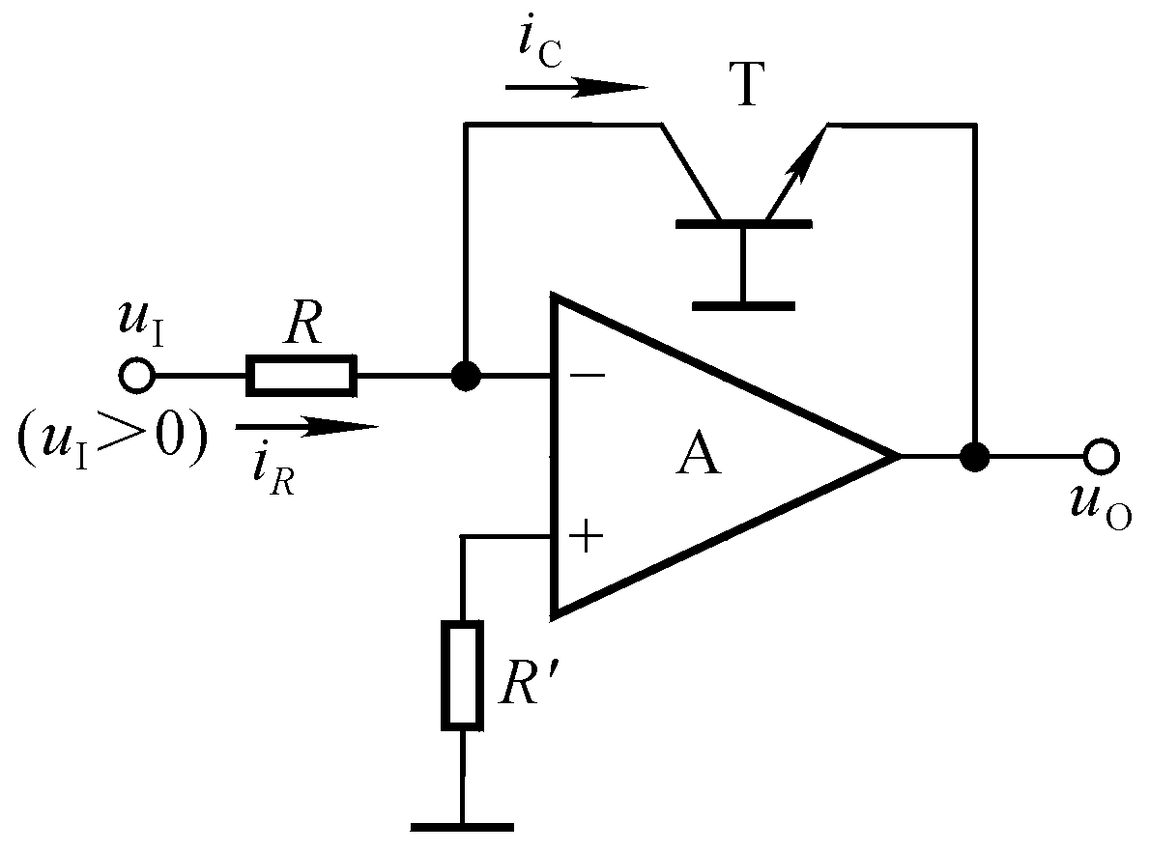
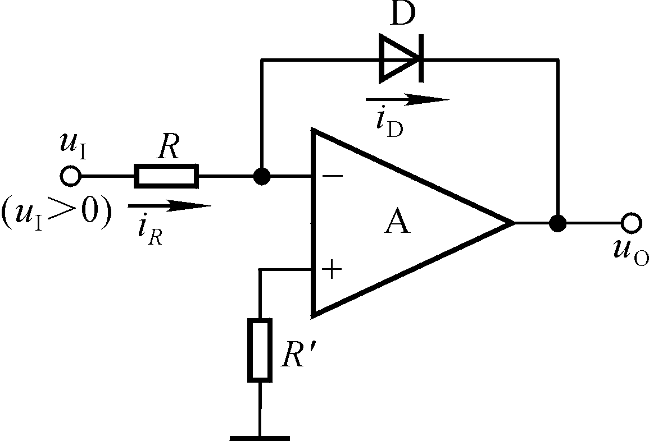
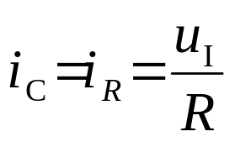
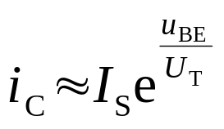
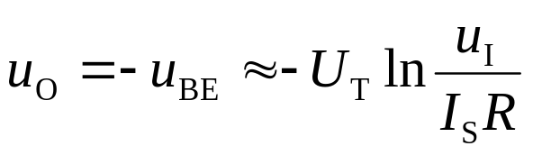
6.1.5 对数运算电路和指数运算电路
一、对数运算电路
利用PN结端电压与电流的关系
实用电路中常常采取措施消除I_{S}对运算关系的影响

Slide 16
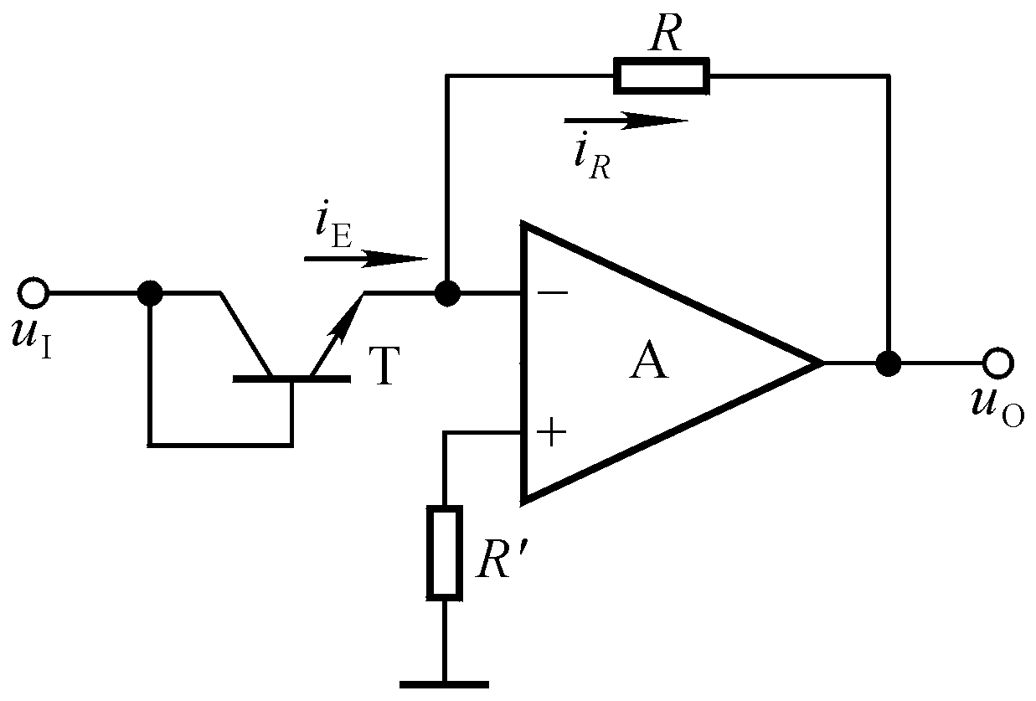
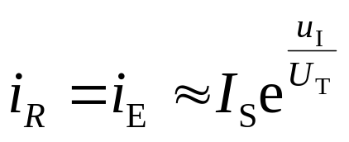



二、指数运算电路
对输入电压的极性和幅值有何要求？
三、利用对数和指数运算电路实现乘法运算电路

Slide 17
6.3 有源滤波电路
6.3.1 滤波电路的基础知识
滤波器：是一种能使有用频率信号通过而同时抑制或衰减无
用频率信号的电子装置。
有源滤波器：由有源器件构成的滤波器。
滤波器的作用：选频。
一、滤波电路的种类
分类：
高通滤波器(HPF)、
带通滤波器(BPF)
低通滤波器(LPF)、
和带阻滤波器(BEF)。

Slide 18





6.3.1 滤波电路的基础知识
低通滤波器(LPF)
高通滤波器(HPF)
带通滤波器(BPF)
带阻滤波器(BEF)
全通滤波器(APF)

Slide 19


6.3.1 滤波电路的基础知识
二、滤波器的幅频特性
以低通滤波器为例。
通带放大倍数
理想幅频特性
无过渡带
通带截止频率
过渡带的斜率
用幅频特性描述滤波特性，要研究 、 f_{P}、过渡带的斜率。

Slide 20


6.3.1 滤波电路的基础知识
三、无源滤波电路和有源滤波电路
1、无源低通滤波器：
空载时
负载变化，通带放大倍数和截止频率均变化。
带负载时

Slide 21
6.3.1 滤波电路的基础知识
由对数幅频特性知，电路具有“低通”的特性。
电路缺点：电压放大倍数低，只有１，通带放大倍数和截止频率随负载而变化，带负载能力差。
解决办法：利用集成运放与 RC 电路组成有源滤波器。

Slide 22




6.3.2 低通滤波器
1、一阶低通有源滤波电路
电压放大倍数
——通带电压放大倍数
可见：一阶低通有源滤波器与无源低通滤波器的通带截止频率相同；但通带电压放大倍数得到提高。
缺点：一阶低通有源滤波器在 f > f ₀ 时，滤波特性不理想。对数幅频特性下降速度为 −20 dB / 十倍频。

Slide 23




6.3.2 低通滤波器
2、二阶低通有源滤波电路
3、压控电压源二阶低通有源滤波电路
Q是f=f₀时的电压放大倍数与通带放大倍数之比。

Slide 24

6.3.3 其他滤波电路
一、高通滤波电路
与LPF有对偶性，将LPF的电阻和电容互换，就可得一阶HPF、简单二阶HPF、压控电压源二阶HPF电路。

Slide 25



6.3.3 其他滤波电路
二、带通滤波电路

Slide 26



6.3.3 其他滤波电路
三、带阻滤波电路

Slide 27
运算电路与有源滤波器的比较
相同之处
  电路中均引入深度负反馈，因而集成运放均工作在线性区。
  均具有“虚短”和“虚断”的特点，均可用结点电流法求解电路。
不同之处
  运算电路研究的是时域问题，有源滤波电路研究的是频域问题；测试时，前者是在输入信号频率不变或直流信号下测量输出电压与输入电压有效值或幅值的关系，后者是在输入电压幅值不变的情况下测量输出电压幅值与输入电压频率的关系。
  运算电路用运算关系式描述输出电压与输入电压的关系，有源滤波器用电压放大倍数的幅频特性描述滤波特性。
Notes:
学会识别有源滤波电路。

